Slide 1
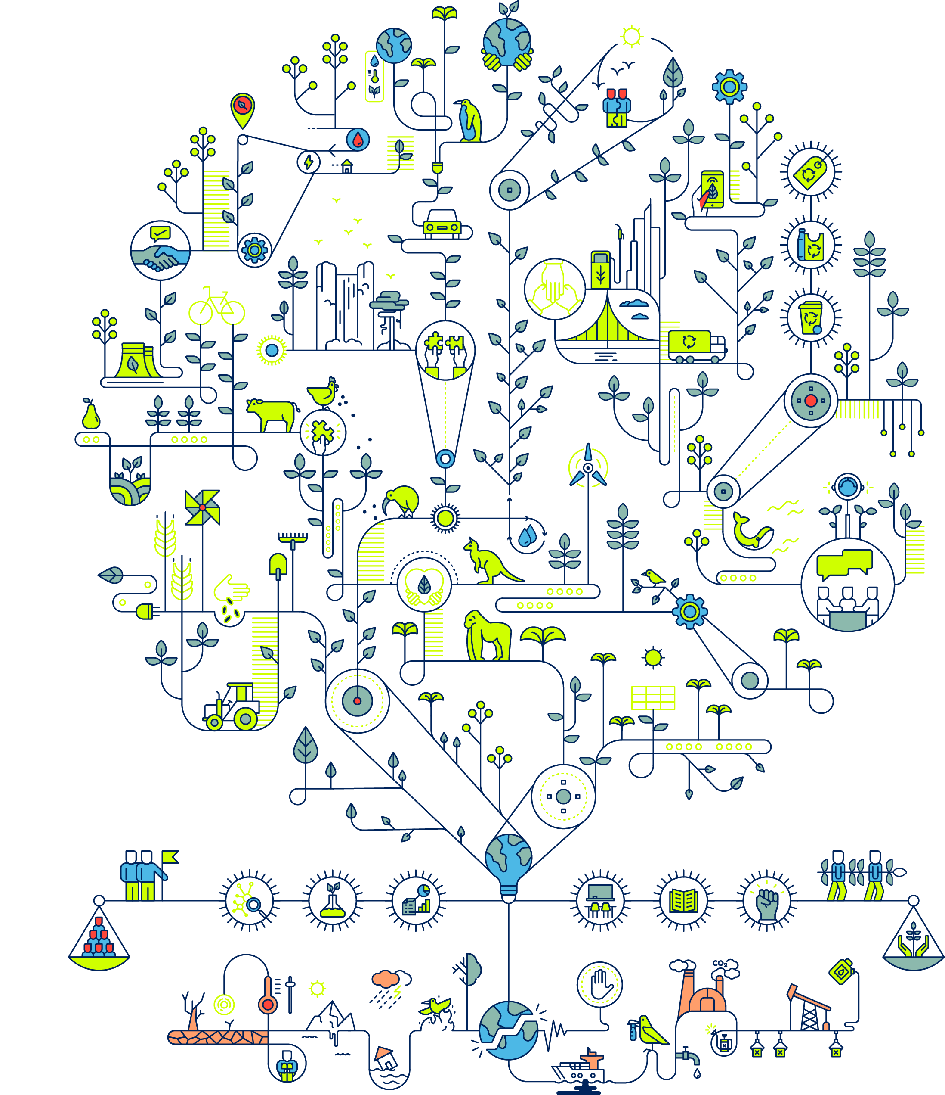
Хүний хөгжлийн илтгэл 2020
Тайлангийн үндсэн агуулга ба
Монгол Улсын зарим үзүүлэлтүүд
#HDR2020

Slide 3
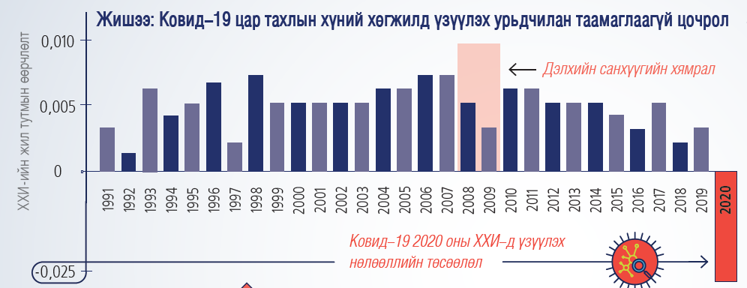
Ковид-19 цаашид тохиох гамшгуудын нэг жишээ боловч мөн хүн төрөлхтөний өөрчлөгдөх боломж юм
Эх сурвалж: НҮБХХ 202b.

Slide 4
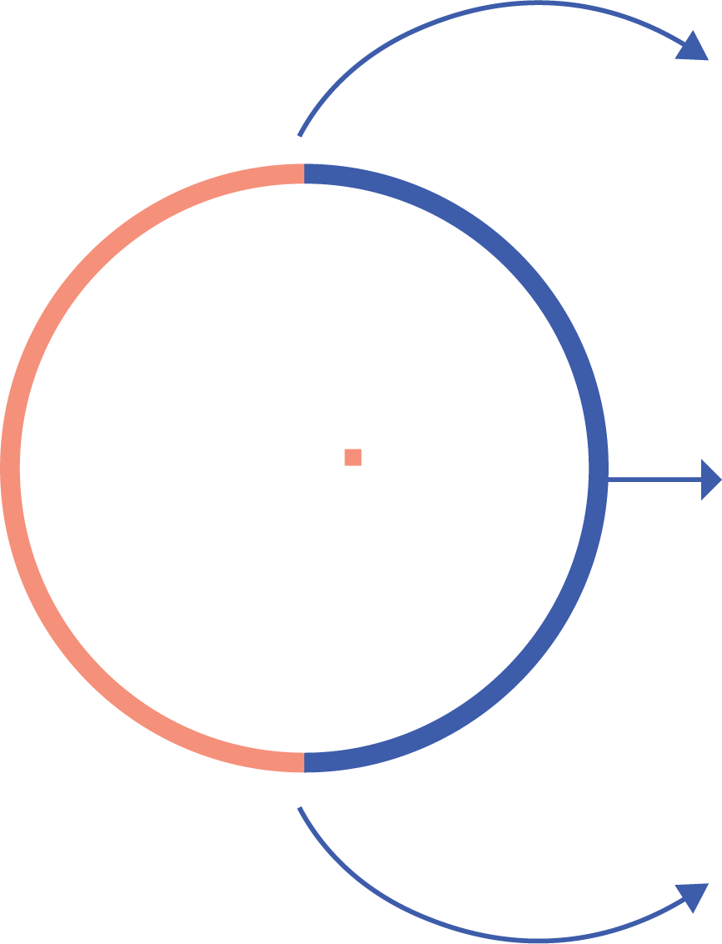
30 дахь удаагийн Хүний хөгжлийн илтгэл
Илтгэлийн ерөнхий бүтэц
Антропоцений үед хүний хөгжлийн замналыг шинээр зураглах нь
Амьдралыг тэтгэгч гол эх үүсвэр болсон байгаль, дэлхийн тогтвортой байдлыг алдагдуулж байгаа тухай
Байгаль дэлхийд үүрүүлж буй ачаалал бидний нийгэмд ч тусгалаа олж, тэгш бус байдал нь илүү их бэрхшээл сорилт бий болгож байна
ХХИ 2020
Хүний хөгжлийг дэмжиж, байгаль эх дэлхийд үзүүлж буй дарамтыг бууруулах
Өөрчлөлт хийх арга механизмууд
Бидний ажил, амьдралын хэв маяг болон хамтын ажиллагаанд дорвитой өөрчлөлт шаардлагатай
Нийгмийн шинэ хэм хэмжээ
Урамшуулан дэмжих хөшүүрэг
Байгальд суурилсан шийдэл
Антопоцений гэх энэ шинэ эринд хүний хөгжлийг хэмжих шинэ хэмжүүр хэрэгтэй
Илтгэлд хүний байгаль, дэлхийд үзүүлж буй дарамт, ачааллыг тооцсон хүний хөгжлийн шинэ индексийг танилцуулж байна
Шинэ хэмжүүрийг судлахуй

Slide 5
ХХИ болон Эх дэлхийдээ өгч буй Дарамтыг Тооцсон ХХИ-ийн уялдаа холбоо
ДДТХХИ нь ХХИ-ийг өөрчлөлтийн коэфицентоор үржүүлсэн дүн юм
Хүний хөгжлийн
түвшин
Нүүрстөрөгчийн
ялгарал
(үйлдвэрлэлд
суурилсан)
Хүний хөгжлийн
индексийг эх дэлхийдээ
өгч буй дарамтыг
тооцон бууруулсан
ХХИ болон А-гийн
үржвэр
Эх дэлхийдээ
өгч буй
дарамтыг тооцсон
индекс
Арифметик
дундаж
Материалын
ул мөр

Slide 6
Хүний хөгжил өндөр боловч, эх дэлхийд өгч буй дарамт багатай тийм улс дэлхийн хаана ч одоогоор байхгүй байна
100
Нэг хүн амд ногдох материалын дотоод хэрэглээ буюу материалын ул мөр, тонн
80
60
40
20
0
0.400
0.600
0.800
1.000
Хүний Хөгжлийн Индексийн тоон утга, 2019
Source: Human Development Report Office.

Slide 7
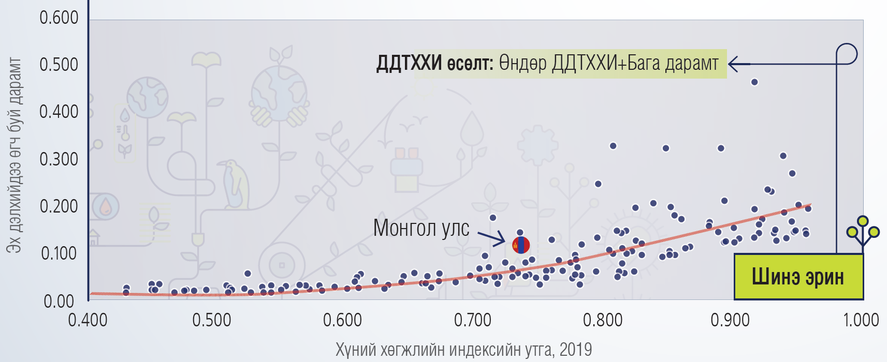
Байгаль дэлхийдээ ээлтэй Хүний хөгжил бол хүн төрөлхтөний дараагийн сорил юм
Жич: Босоо тэнхлэгт үзүүлсэн эх дэлхийд өгч буй ачааллын түвшинг нэг хүнд ногдох нүүрс төрөгчийн ялгаруулал болон нэг хүнд ногдох материалын хэрэглээний индексийн арифмитек дунджаар тооцсон.
Source: Human Development Report Office.

Slide 9
Байгаль дэлхийд үзүүлж буй Дарамт, ачааллыг тооцсон Хүний Хөгжлийн Индекс
Source: Human Development Report Office.

Slide 11
https://mn.undp.org
facebook.com/UNDPMongolia
twitter.com/UNDPMongolia

